Slide 1



防震减灾主题班会ppt模板
觅只希望小学四二班

Slide 2

WORLD BOOK DAY
前 言
在漫长的人生路中，总要有许多难以预料的事情，我们是否注意到身边的危险。“防险之心不可无”。地震时有发生，我们是否知道注意安全、注意防震减灾的重要性？恶魔总是来找无知的人。今天，通过班会我们将更多的了解一些地震知识，让我们未雨绸缪，为我们的生命买一份保险，为我们的生命加一把锁，。

Slide 3
01
古今地震知多少

Slide 4
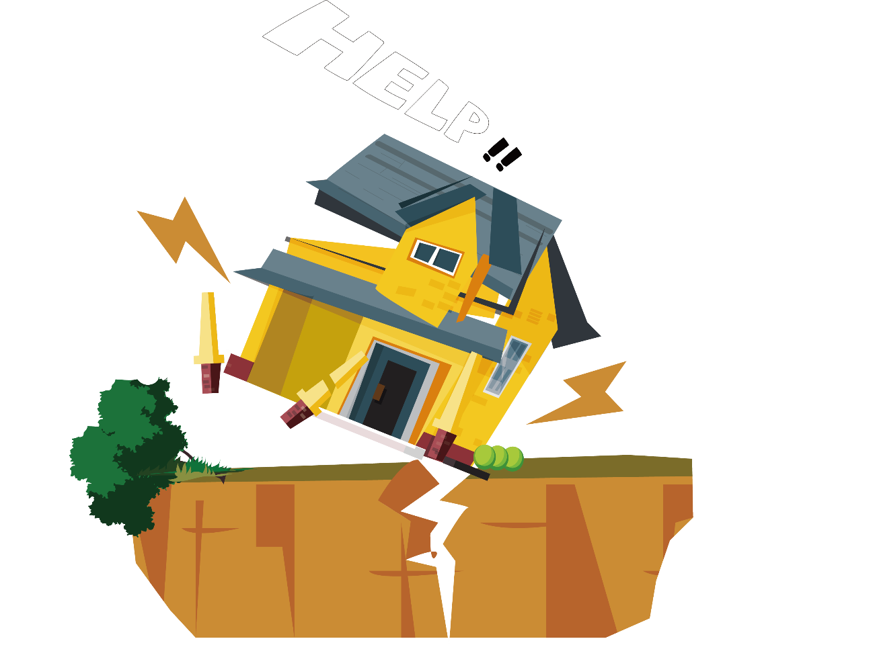
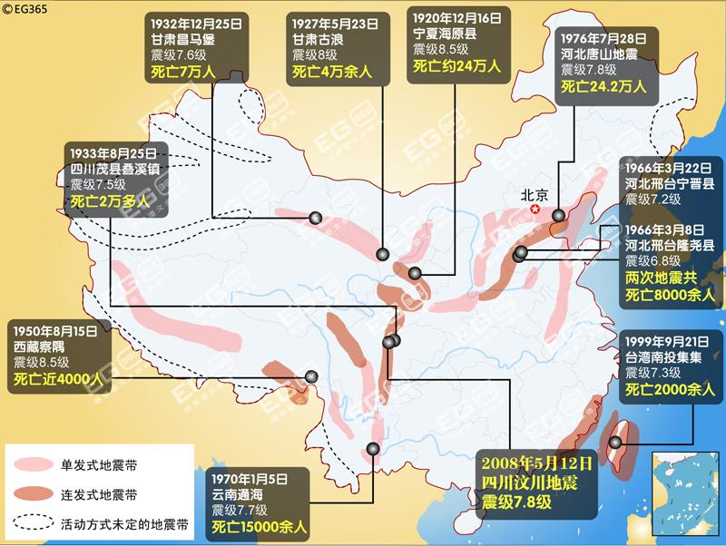
中国百年地震一览图

Slide 5

建国前发生的地震
公元前780年，陕西岐山发生地震。这是史书记载比较可靠的最早一次大地震。
1556年中国陕西华县8级地震，死亡人数高达83万人。是目前世界已知死亡人数最多的地震。
1668年7月25日晚8时左右，山东郯城大地震震级为8.5级郯城大地震，波及8省161县，是中国历史上地震中最大的地震之一，破坏区面积50万平方公里以上，史称“旷古奇灾” 。
1867年12月18日，台湾基隆近海发生地震。这是中国地震史中引起海啸最大的一次地震
1920年12月16日20时5分53秒，中国宁夏海原县发生震级为8.5级的强烈地震。死亡24万人，毁城四座。
1927年5月23日6时32分47秒，中国甘肃古浪发生震级为8级的强烈地震。死亡4万余人。
1932年12月25日10时4分27秒，中国甘肃昌马堡发生震级为7.6级的大地震。死亡7万人。地震发生时，有黄风白光在黄土墙头“扑来扑去”；山岩乱蹦冒出灰尘，
1933年8月25日15时50分30秒，中国四川茂县叠溪镇发生震级为7.5级的大地震。

Slide 6
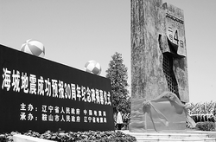
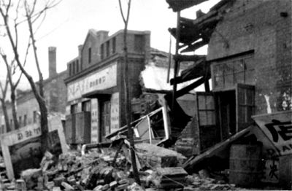
世界上第一次成功预测地震的案例
1975年2月4日，辽宁省海城7.3级地震
海城地震

Slide 7
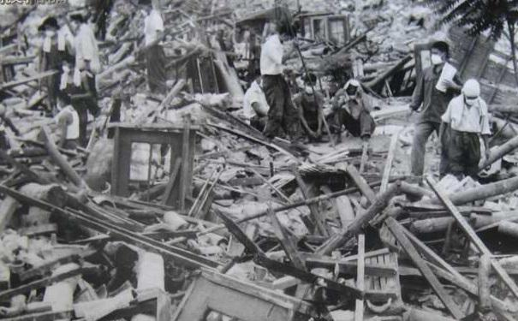
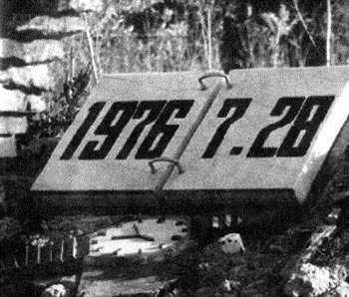
据新华社报道，1976年7月28日凌晨3时40分，我国河北省唐山市发生里氏7.8级大地震，震中位于唐山市吉祥路一带，即北纬39°，东经118° ，在这次地震中，有24万人伤生，是有史以来地震给人类造成的特大灾难之一。
唐山大地震

Slide 8
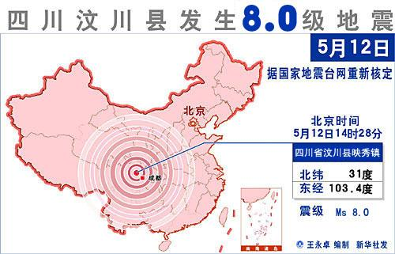
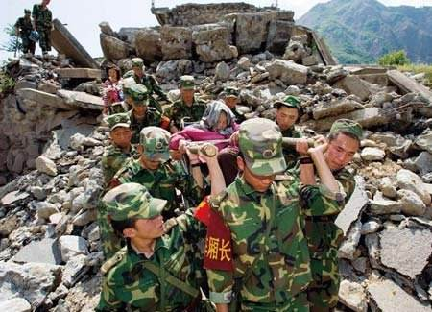
2008年5月12日14时28分04秒，四川汶川、北川，8级强震猝然袭来，大地颤抖，山河移位，满目疮痍，生离死别……西南处，国有殇。这是新中国成立以来破坏性最强、波及范围最大的一次地震。
汶川地震

Slide 9
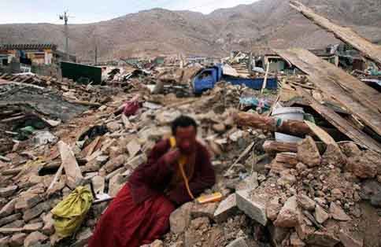
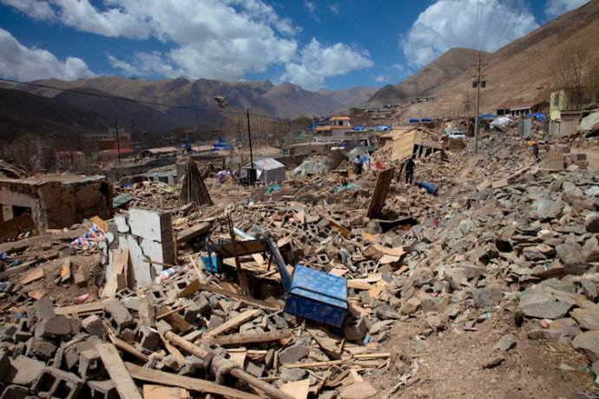
青海省玉树县2010年4月14日晨发生两次地震/最高震级7.1级/地震震中位于县城附近。止4月25日下午17时 造成2220人遇难，失踪70人。
玉树地震

Slide 10
02
地震知识知多少

Slide 11
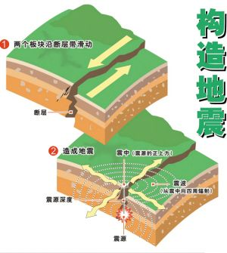
什么是地震
中文名称：
  地震
英文名称：
  earthquake
定义：
  地震又称地动、地振动，是地壳在内、外营力作用下，集聚的构造应力突然释放，产生震动弹性波，从震源向四周传播引起的地面颤动。

Slide 12
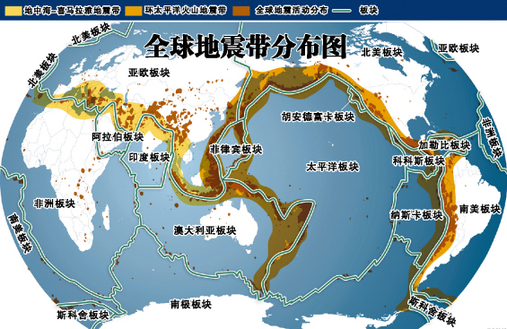
全球地震分布区

Slide 13
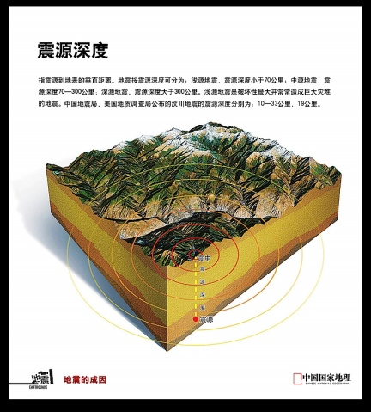
震源
地震波发源的地方，叫作震源(focus)。震源在地面上的垂直投影，地面上离震源最近的一点称为震 动。中国地震火山分布带中。它是接受振动最早的部位。
震中到震源的深度叫作震源深度。通常将震源深度小于60公里的叫浅源地震，深度在60-300公里的叫中源地震，深度大于300公里的叫深源地震。
对于同样大小的地震，由于震源深度不一样，对地面造成的破坏程度也不一样。震源越浅，破坏越大，但波及范围也越小，反之亦然。
破坏性地震一般是浅源地震。如1976年的唐山地震的震源深度为12公里。

Slide 14
震中距
观测点距震中的距离叫震中距。震中距小于100公里的地震称为地方震，在100-1000公里之间的地震称为近震，大于1000公里的地震称为远震，其中，震中距越长的地方受到的影响和破坏越小。
当某地发生一个较大的地震时，在一段时间内，往往会发生一系列的地震，其中最大的一个地震叫做主震，主震之前发生的地震叫前震，主震之后发生的地震叫余震。

Slide 15
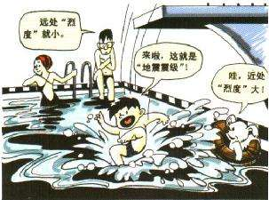
地震震级
地震震级是根据地震时释放的能量的大小而定的。一次地震释放的能量越多，地震级别就越大。汶川地震所释放的能量大约相当于90万吨炸药量的氢弹，或100万千瓦的发电厂2年的发电量 。
里氏地震分级
小于里氏规模2.5的地震，人们一般不易感觉到，称为小震或者是微震
里氏规模2.5-5.0的地震，震中附近的人会有不同程度的感觉，称为有感地震，全世界每年大约发生十几万次；
大于里氏规模5.0的地震，会造成建筑物不同程度的损坏，称为破坏性地震

Slide 16
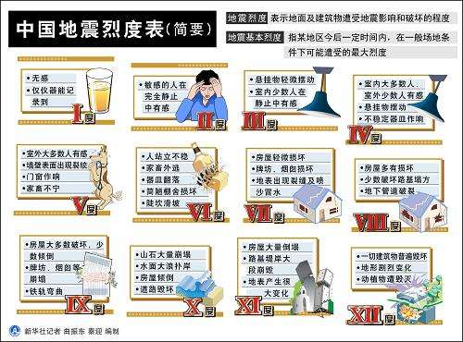
地震烈度
同样大小的地震，造成的破坏不一定是相同的；同一次地震，在不同的地方造成的破坏也不一样。为了衡量地震的破坏程度，科学家又“制作”了另一把“尺子”一一地震烈度。影响烈度的因素有震级、震源深度、距震源的远近、地面状况和地层构造等。
一般情况下仅就烈度和震源、震级间的关系来说，震级越大震源越浅、烈度也越大。一般来讲，一次地震发生后，震中区的破坏最重，烈度最高；这个烈度称为震中烈度。从震中向四周扩展，地震烈度逐渐减小。

Slide 17
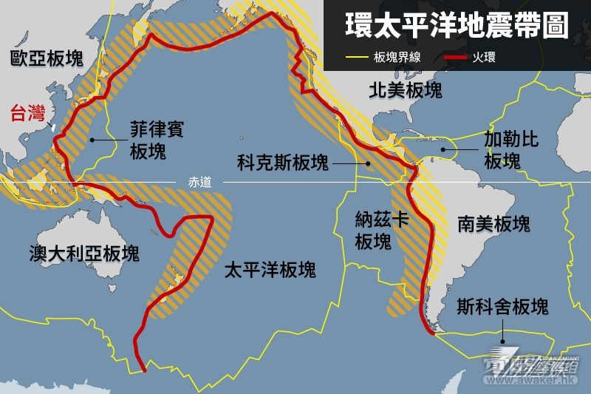
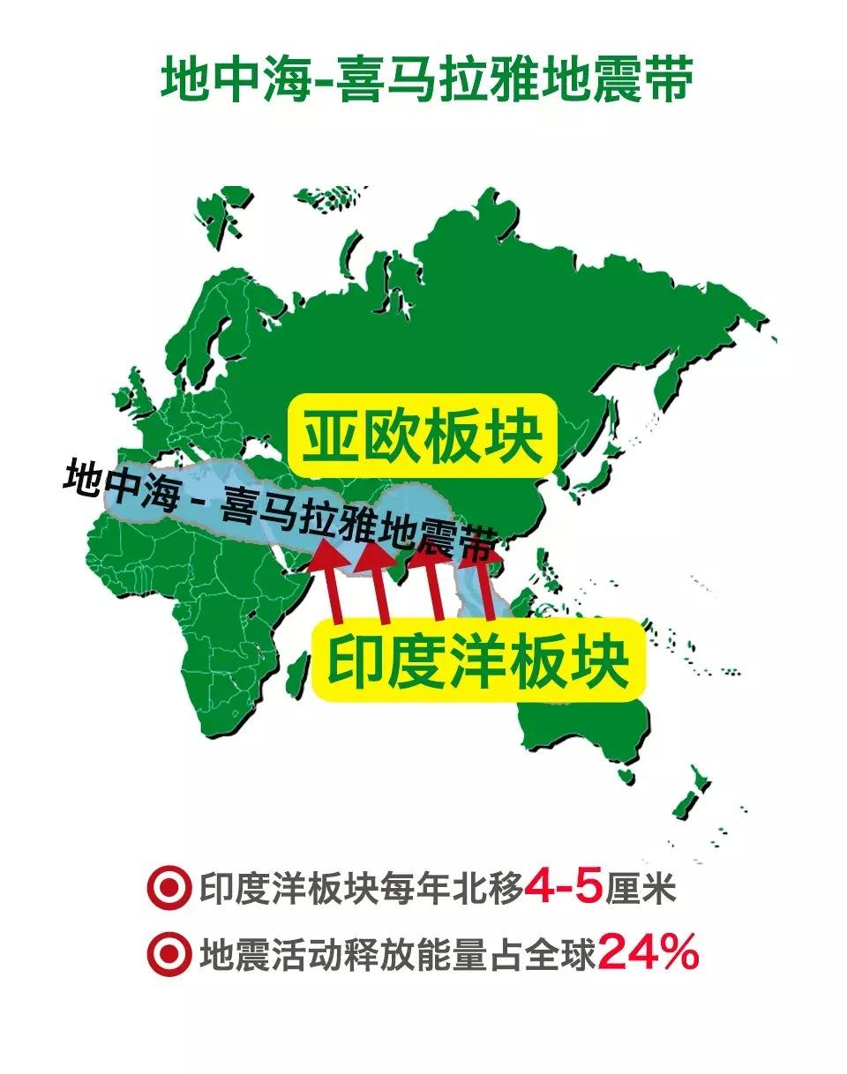
地震分布
时间分布
地震活动在时间上具有一定的周期性。表现为在一定时间段内地震活动频繁，强度大，称为地震活跃期；而另一时间段内地震活动相对来讲频率少，强度小，称为地震平静期。
地理分布——地震带
一是环太平洋地震带，是地球上地震最活跃的地区，集中了全世界80%以上的地震。本带是在太平洋板块和美洲板块、亚欧板块、印度洋板块的消亡边界，南极洲板块和美洲板块的消亡边界上。
二是地中海—喜马拉雅地震带。

Slide 18
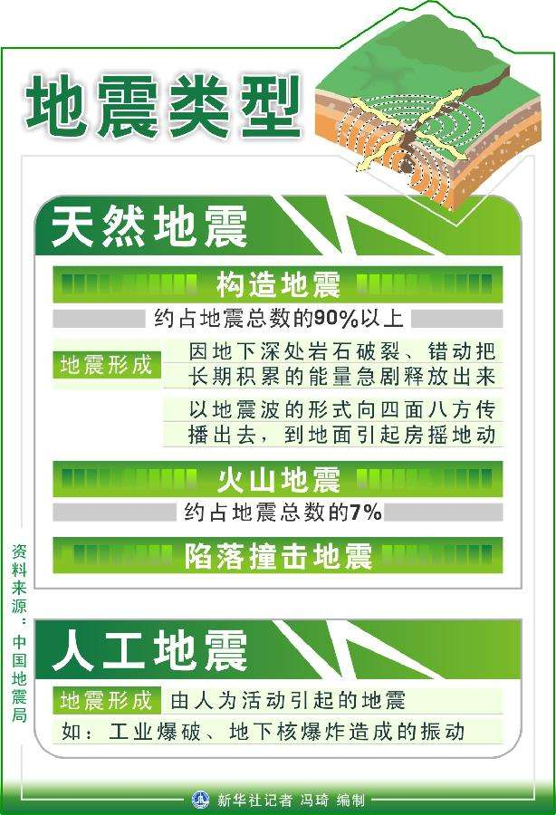
地震的类型
地震分为天然地震和人工地震两大类。引起地球表层振动的原因很多，根据地震的成因，可以把地震分为以下几种：
构造地震
火山地震
塌陷地震
诱发地震
人工地震

Slide 19
03
地震防护知多少

Slide 20
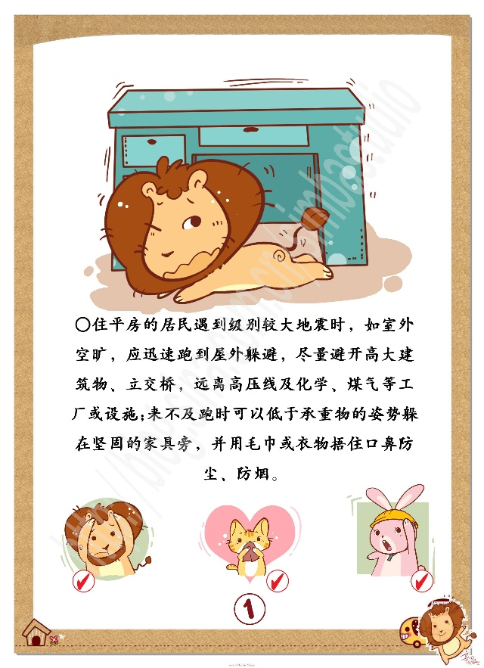
地震发生时如何应对
住平房的居民遇到级别较大地震时，如室外空旷，应迅速跑到屋外躲避，尽量避开高大建筑物、立交桥，远离高压线及化学、煤气等工厂或设施;来不及跑时可躲在桌下、床下及坚固的家具旁，并用毛巾或衣物捂住口鼻防尘、防烟。

Slide 21
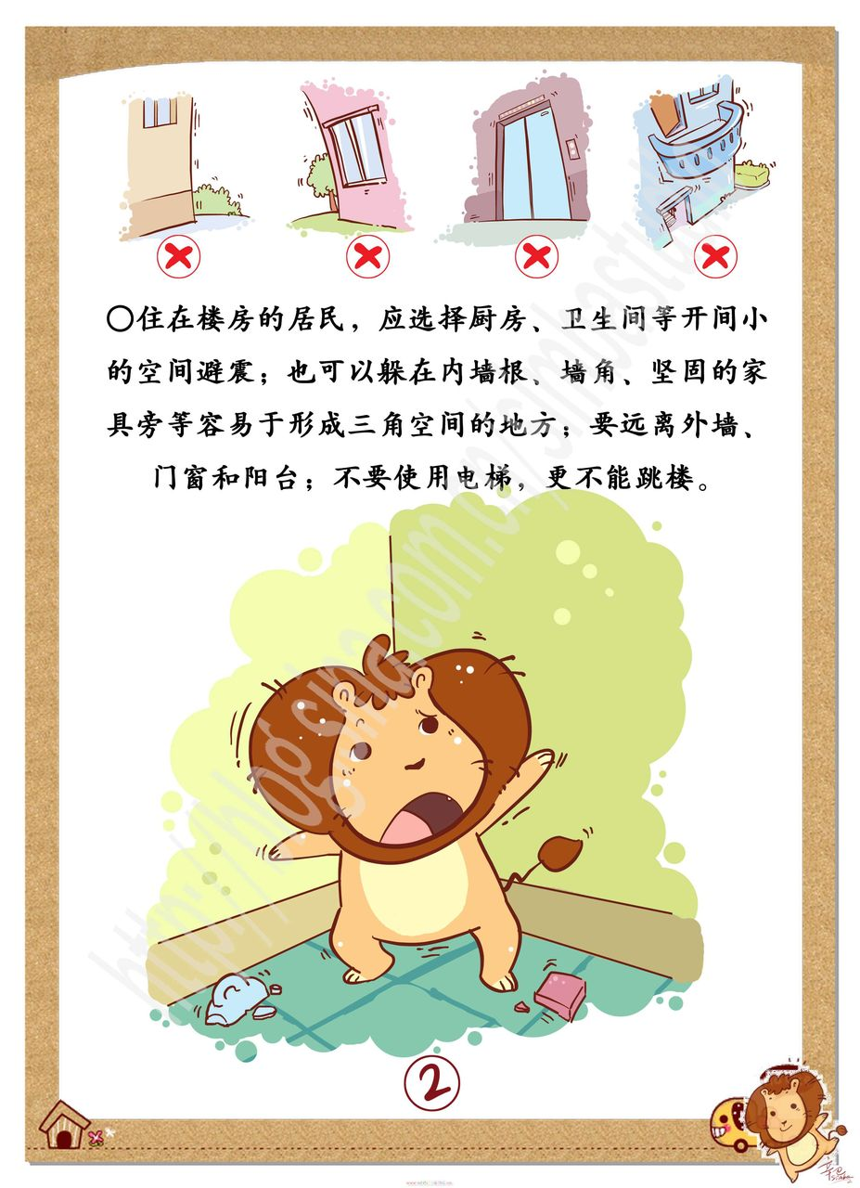
地震发生时如何应对
住在楼房的居民，应选择厨房、卫生间等开间小的空间避震；也可以躲在内墙根、墙角、坚固的家具旁等容易于形成三角空间的地方；要远离外墙、门窗和阳台；不要使用电梯，更不能跳楼。

Slide 22

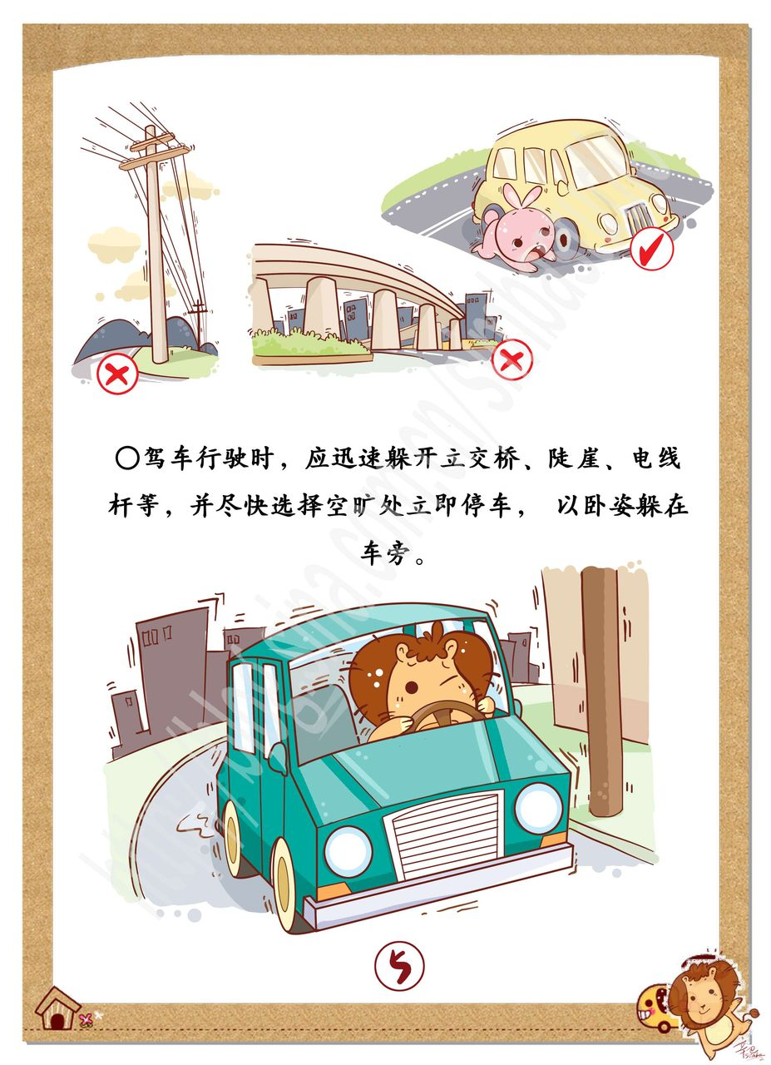
地震发生时如何应对
在感知晃动的瞬间或者大的晃动停息后应立即关闭电源、火源。万一发生失火的情形应立即灭火。
驾车行驶时，应迅速躲开立交桥、陡崖、电线杆等，并尽快选择空旷处立即停车，以卧姿躲在车旁。

Slide 23
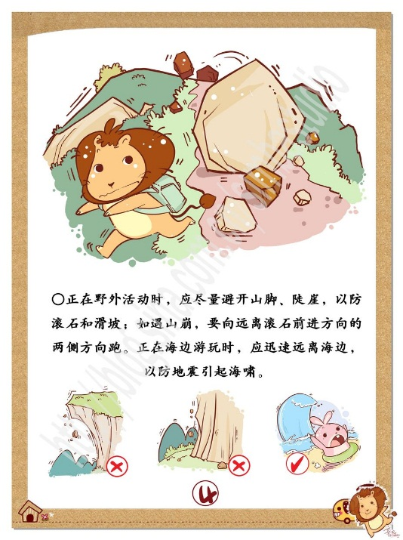
地震发生时如何应对
正在野外活动时，应金陵避开山脚，陡崖，以防滚石和滑坡：如遇到山崩，要向远离滚石前进方向的两侧方向跑。正在海边游玩时，应迅速远离海边，以防地震引起海啸

Slide 24
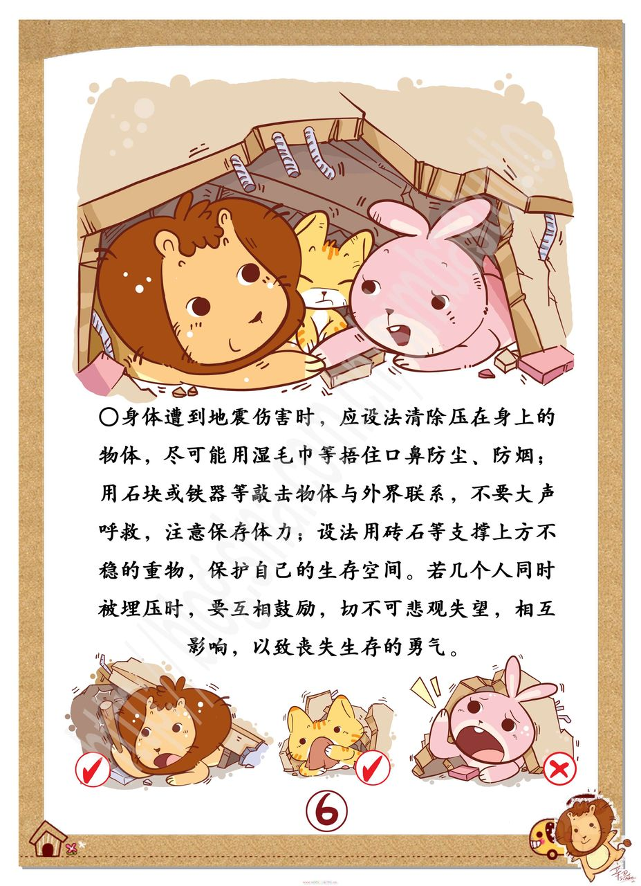
地震发生时如何应对
身体遭到地震伤害时，应设法清除压在身上的物体，尽可能用湿毛巾等捂住口鼻防尘、防烟；用石块或铁器等敲击物体与外界联系，不要大声呼救，注意保存体力；设法用砖石等支撑上方不稳的重物，保护自己的生存空间。若几个人同时被埋压时，要互相鼓励切不可悲观失望，项目影响，以致丧失生存的勇气。

Slide 25
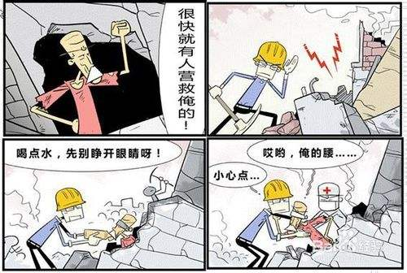
地震自救
保持镇静 。
止血、固定砸伤和挤压伤 。
妥善处理伤口 。
防止火灾 。
预防破伤风和气性坏疽，注意饮食饮水卫生，防止大灾后的大疫 。

Slide 26
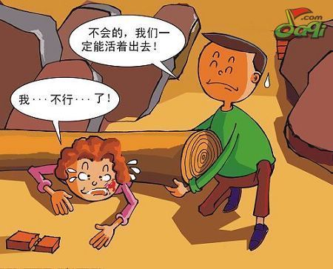
地震互救
互救坚持“五先”原则：
“先多后少”，即先救被埋压人员多的地方；
“先近后远”，即先救近处被埋压人员；
“先易后难”，即先救容易救出的人员；
“先轻后重”，即先救轻伤和强壮人员，扩大营救队伍；
如果有医务人员被埋压，应优先营救，增加抢救力量。

Slide 27
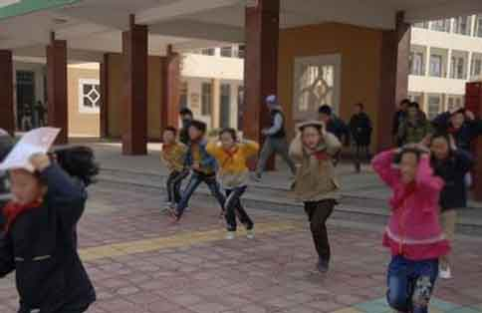
做好校园防震
在操场或室外时，可原地不动蹲下，双手保护头部，注意避开高大建筑物或危险物。
不要回到教室去。
震后应当有组织地撤离。
千万不要跳楼！不要站在窗外！ 不要到阳台上去！

Slide 28
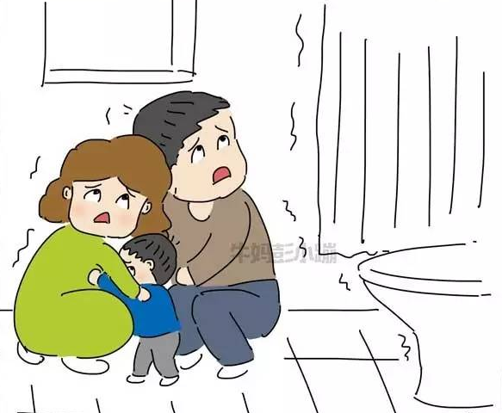
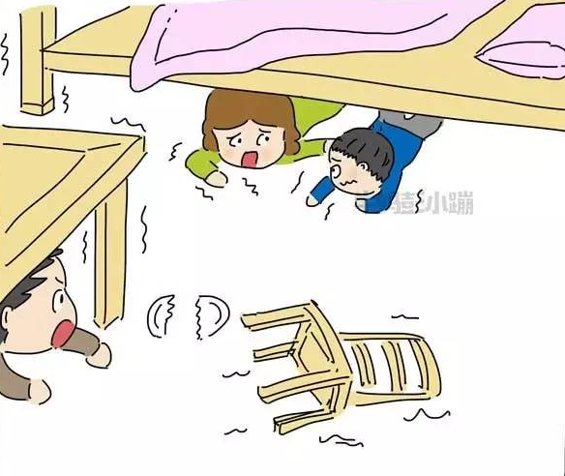
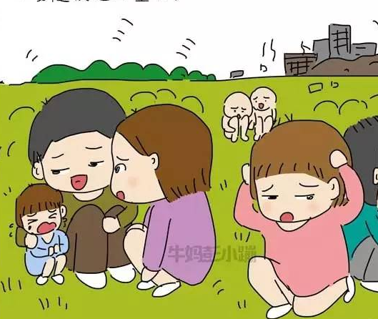
做好家庭防震
01 抓紧时间紧急避险
02 选择合适避震空间
03 做好自我保护

Slide 29

地震时的九条须知
摇晃时立即关火，失火时立即灭火
不要慌张地向户外跑
将门打开，确保出口
户外的场合，要保护好头部，避开危险之处
在百货公司、剧场时依工作人员的指示行动
汽车靠路边停车，管制区域禁止行驶
务必注意山崩、断崖落石或海啸
避难时要徒步，携带物品应在最少限度
不要听信谣言，不要轻举妄动

Slide 30
04
地震无情人有情

Slide 31

？
讨论
当地震发生时，作为非震区的我们应该怎么办

Slide 32

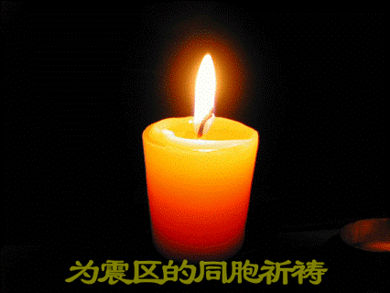


为灾区人民祈福

Slide 33
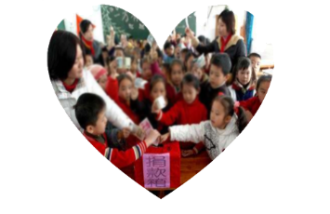
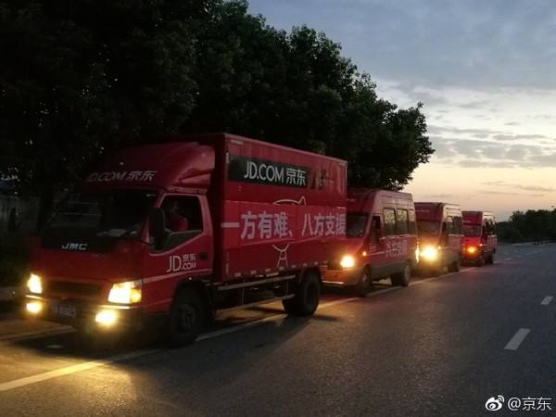
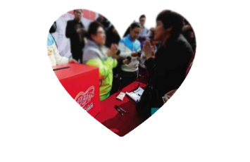
物资捐赠

Slide 34


Slide 35
05
地震常识小测试

Slide 36

知识抢答
1.当地震发生时你在家里，应如何避震（ ）
躲在桌子等坚固家具的下面，房屋倒塌后能形成三角空间的地方
去楼道
原地不动
跳楼

Slide 37
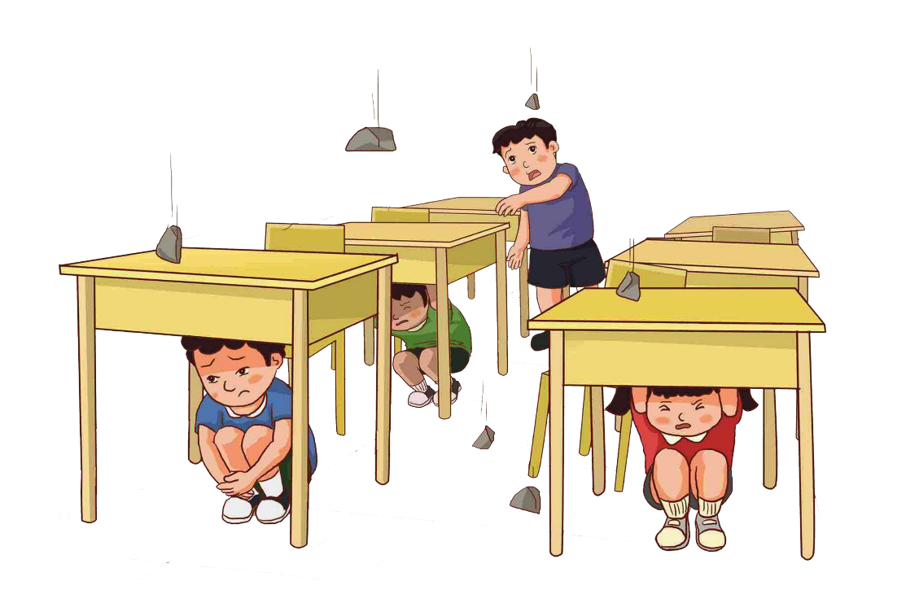
知识抢答
2、当地震发生时你在学校上课，应如何避震（ ）
向教室外跑
听老师指挥
蹲在地上
涌向楼梯间

Slide 38
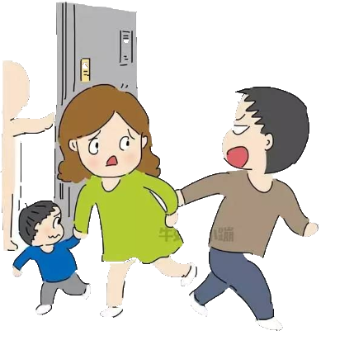
知识抢答
3、地震发生后，从高楼撤离时应走（ ）
安全通道
跳楼
乘坐电梯
从窗户抓绳下滑

Slide 39
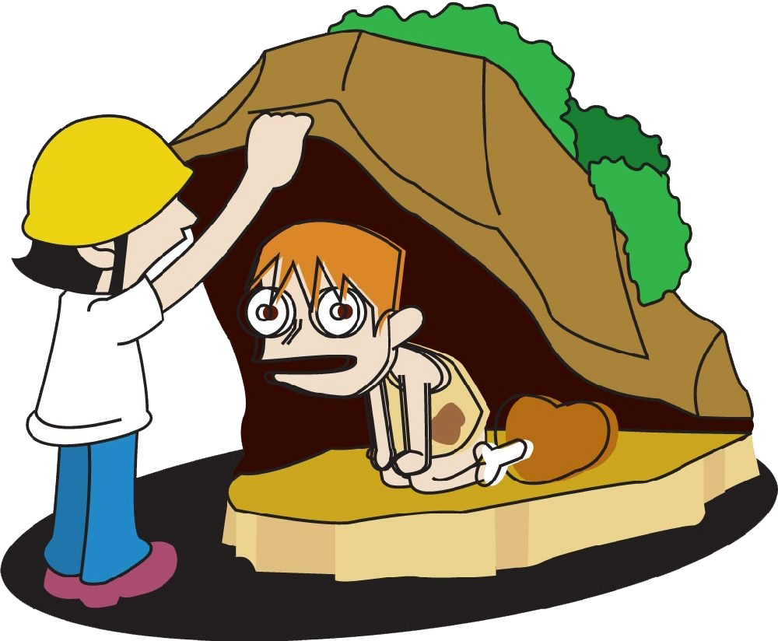
知识抢答
4、震后救人时对处于黑暗窒息、饥渴状态下埋压过久的人，
正确的护理方法是（ ）
尽快救出来，尽快见光亮
尽快救出来，尽快进食
蒙上眼睛救出来，慢慢呼吸、进食
尽快救出来，尽快输氧

Slide 40
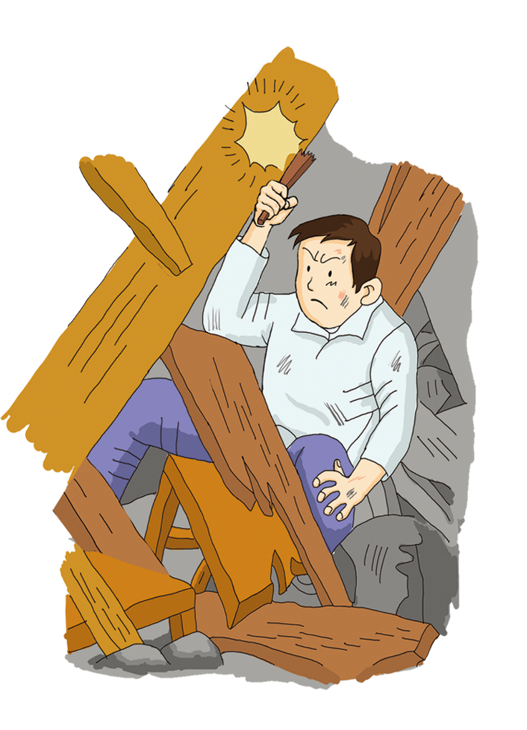
知识抢答
5、震后被埋压时求生的对策是（ ）
不停地呼救
不顾一切的行动
精神崩溃，惊慌失措
保存体力，寻找脱险捷径

Slide 41
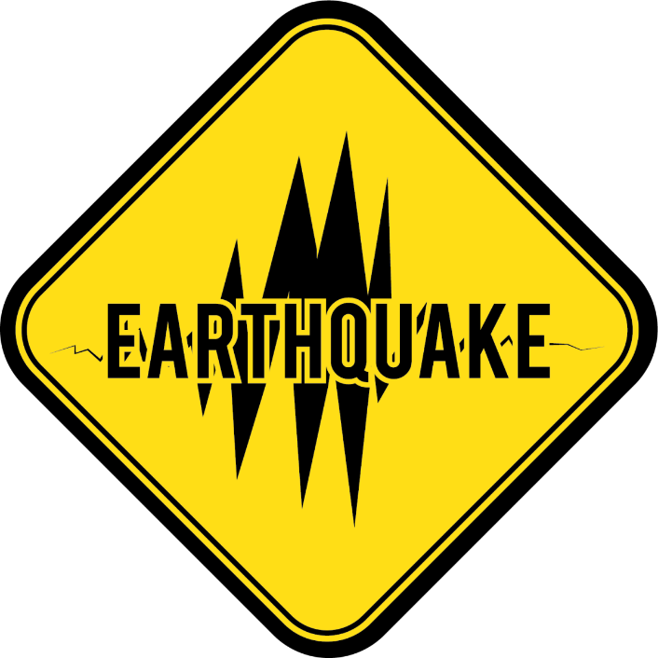
知识抢答
6、我国是联合国教科文组织认定的唯一对大地震做出成功
短临预报的国家，成功预报的是（ ）
1975的海城7.3级地震
1970年云南通海7.7级地震
1976年河北唐山7.8级地震
2008年四川汶川地震

Slide 42

知识抢答
7、当你听说某日某时某分，将发生几点几级大地震，你
应 ( )
尽快告诉亲戚
立即组织家人到开阔地，同时做好备震的物质准备
不信不传，必要时向地震部门报告或询问

Slide 43
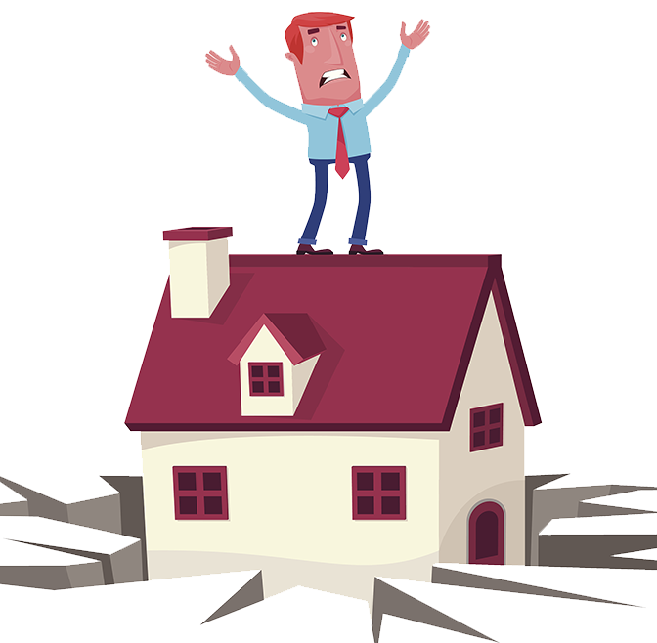
知识抢答
8、地震发生时你在户外如何避震（ ）
就地选择开阔地避震
避开高大建筑物
迅速返回室内
避开过街桥、立交桥
抱住电线杆

Slide 44

知识抢答
9、地震的突发性很强，往往使人措手不及，防不胜防。因此，家庭在平
时要准备一个防震包，以解震后的燃眉之急，防震包所装物品数量不
能太多，以方便携带。一般必须存放的物品应该有（ ）
食品
水
日常生活用品
急救药物
防震包

Slide 45
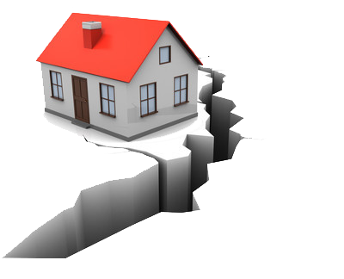
知识抢答
10、地震发生时，要保持清醒，头脑冷静，就地避险，不可
贸然外逃，可选择安全的地方避险，如（ ）
阳台
桌子底下
开间小的卫生间
墙角

Slide 46
知识抢答
在室内避震，应选择牢固、能掩护身体的物体下(旁)、易于形成三角空间，开间小、有支撑的地方。 （ ）
地震时被埋压应拼命呼唤。 （ ）
在操场或室外遇到地震时，要注意避开高大建筑物、树木、危险物。 （ ）
任何单位和个人都有依法参加防震减灾活动的义务。 （ ）
地震施救原则：先治伤、后救命。 （ ）
对学校、医院等人员密集场所的建设工程，应当按照低于当地房屋建筑的抗震设防要求进行设计和施工。 （ ）
乘坐正在行驶的电(汽)车内遇到地震时，要 重心提高 ，躲在座位附近，等地震过去后再下车。 （ ）
乘坐正在行驶的火(汽)车时遇到地震，要抓牢 扶手，以免摔倒或碰伤。 （ ）
在农村，当地震发生时应立即躲到墙根下 。 （ ）
在操场或室外遇到地震时，可原地不动蹲下，双手保护腹部。 （ ）

Slide 47
结束语
WORLD BOOK DAY
地震时有发生
恶魔总是来找无知的人
我们要注意安全
注意防震减灾
让我们未雨绸缪
为我们的生命买一份保险
为我们的生命加一把锁吧！

